Slide 1
Ders 7 Arduino Genel Amaçlı Giriş-Çıkış Bacakları
Öğr. Gör. Gökhan MANAV

Slide 2
GPIO (General Perpose Input Output)
Giriş – Çıkış olarak ayarlanabilirler.
Dijital bilgi okuma ve dijital bilgi yazma bu bacaklardan yapılabilir.
Her bir bacak bir birinden bağımsız olarak giriş ya da çıkış yapılabilir.
Dersimizde bilinmeyen port ve bacak numaraları için aşağıdaki gösterim kullanılacaktır.
Port: x
Pin: n

Slide 3
GPIO (General Perpose Input Output)
Pxn = Port x, Bacak n

Slide 4
Devre Şeması

Slide 5
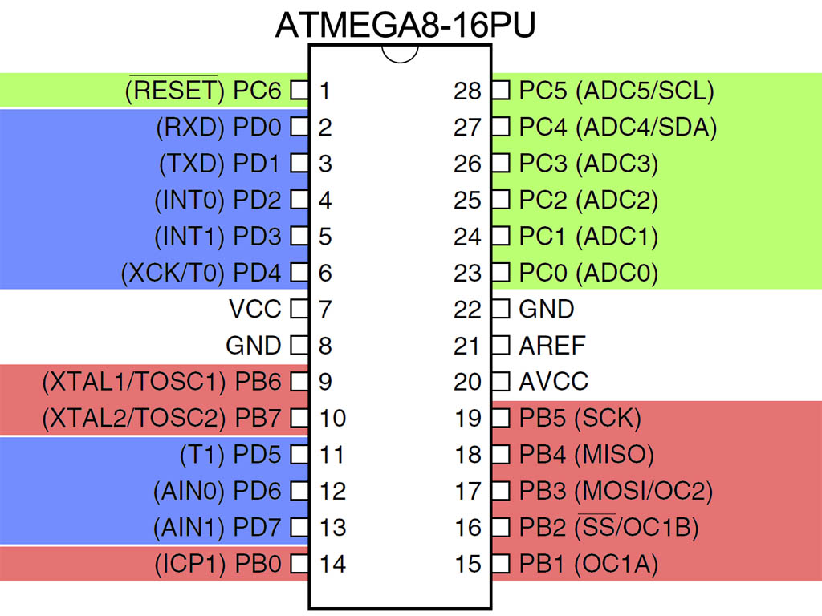
Atmega328P Bacakları

Slide 6
Arduino Port Kaydedicileri
PORTx
Port bacaklarındaki değerlerin kontrol edilmesi için kullanılır.
DDRx
Port bacaklarının giriş-çıkış ayarlarının yapıldığı kaydedicidir.
PINx
Port bacaklardan değerlerin okunduğu kaydedicidir.
NOT: X= B, C, D

Slide 7
Port Bacaklarının Ayarları
DDRxn | PORTxn | PUD | I/O | Pull-Up | Açıklama
0 | 0 | X | Input | Yok | Tri-state (Hi-Z)
0 | 1 | 0 | Input | Var | Harici Pull-Up direnci gerekli
0 | 1 | 1 | Input | Yok | Tri-state (Hi-Z) Dahili Pull-Up dirençleri aktif
1 | 0 | X | Output | Yok | Çıkış Dijital 0 (sink)
1 | 1 | X | Output | Yok | Çıkış Dijital 1(source)

Slide 8
PORTB Kaydedicileri
Bit | 7 | 6 | 5 | 4 | 3 | 2 | 1 | 0
0x25 | PORTB7 | PORTB6 | PORTB5 | PORTB4 | PORTB3 | PORTB2 | PORTB1 | PORTB0
R/W | R/W | R/W | R/W | R/W | R/W | R/W | R/W | R/W
Default | 0 | 0 | 0 | 0 | 0 | 0 | 0 | 0
<-Arduino IDE
Tanımlı
PORTB
Bit | 7 | 6 | 5 | 4 | 3 | 2 | 1 | 0
0x24 | DDRB7 | DDRB6 | DDRB5 | DDRB4 | DDRB3 | DDRB2 | DDRB1 | DDRB0
R/W | R/W | R/W | R/W | R/W | R/W | R/W | R/W | R/W
Default | 0 | 0 | 0 | 0 | 0 | 0 | 0 | 0
<-Arduino IDE
Tanımsız
DDRB
Bit | 7 | 6 | 5 | 4 | 3 | 2 | 1 | 0
0x23 | PINB7 | PINB6 | PINB5 | PINB4 | PINB3 | PINB2 | PINB1 | PINB0
R/W | R | R | R | R | R | R | R | R
Default | - | - | - | - | - | - | - | -
<-Arduino IDE
Tanımlı
PINB

Slide 9
PORTC Kaydedicileri
Bit | 7 | 6 | 5 | 4 | 3 | 2 | 1 | 0
0x28 | - | PORTC6 | PORTC5 | PORTC4 | PORTC3 | PORTC2 | PORTC1 | PORTC0
R/W | R | R/W | R/W | R/W | R/W | R/W | R/W | R/W
Default | 0 | 0 | 0 | 0 | 0 | 0 | 0 | 0
<-Arduino IDE
Tanımlı
PORTC
Bit | 7 | 6 | 5 | 4 | 3 | 2 | 1 | 0
0x27 | - | DDRC6 | DDRC5 | DDRC4 | DDRC3 | DDRC2 | DDRC1 | DDRC0
R/W | R | R/W | R/W | R/W | R/W | R/W | R/W | R/W
Default | 0 | 0 | 0 | 0 | 0 | 0 | 0 | 0
<-Arduino IDE
Tanımsız
DDRC
Bit | 7 | 6 | 5 | 4 | 3 | 2 | 1 | 0
0x26 | - | PINC6 | PINC5 | PINC4 | PINC3 | PINC2 | PINC1 | PINC0
R/W | R | R | R | R | R | R | R | R
Default | 0 | - | - | - | - | - | - | -
<-Arduino IDE
Tanımlı
PINC

Slide 10
PORTD Kaydedicileri
Bit | 7 | 6 | 5 | 4 | 3 | 2 | 1 | 0
0x2B | PORTD7 | PORTD6 | PORTD5 | PORTD4 | PORTD3 | PORTD2 | PORTD1 | PORTD0
R/W | R/W | R/W | R/W | R/W | R/W | R/W | R/W | R/W
Default | 0 | 0 | 0 | 0 | 0 | 0 | 0 | 0
<-Arduino IDE
Tanımlı
PORTD
Bit | 7 | 6 | 5 | 4 | 3 | 2 | 1 | 0
0x2A | DDRD7 | DDRD6 | DDRD5 | DDRD4 | DDRD3 | DDRD2 | DDRD1 | DDRD0
R/W | R/W | R/W | R/W | R/W | R/W | R/W | R/W | R/W
Default | 0 | 0 | 0 | 0 | 0 | 0 | 0 | 0
<-Arduino IDE
Tanımsız
DDRD
Bit | 7 | 6 | 5 | 4 | 3 | 2 | 1 | 0
0x29 | PIND7 | PIND6 | PIND5 | PIND4 | PIND3 | PIND2 | PIND1 | PIND0
R/W | R | R | R | R | R | R | R | R
Default | - | - | - | - | - | - | - | -
<-Arduino IDE
Tanımlı
PINB

Slide 11
Bir Port’a Bilgi Göndermek
İlgili bacak çıkış olarak ayarlanmalı (DDRx_Bitn)
0: Input
1: Output
İlgili bacağa dijital değeri yazılmalı (Portx_Bitn)
NOT:
x = B, C, D
n = 0, 1, 2, 3, 4, 5, 6, 7

Slide 12
Örnek Program
Setup fonksiyonu içerisinde
İlk 3 PWM bacağı çıkış olacak
RX bacağı giriş
TX bacağı çıkış
Diğer Arduino bacakları giriş olacak
Loop fonksiyonu içerisinde
Giriş bacaklarını oku
Okunan değerlerin mantıksal ters işaretlerini çıkış bacaklarına yaz.

Slide 13
Örnek Program

Slide 14
Örnek Program
Programda gerekli tüm dijital bacaklar PORTD de yer almakta
PWM bacakları sırası ile 3,5 ve 6. bacakta
RX bacağı 0, TX bacağı 1 nolu bacakta
Özetlersek;
Giriş | Çıkış
0 | 1
2 | 3
4 | 5
7 | 6

Slide 15
Örnek Program
void setup() {
DDRD=0b01101010;
PORTD |=0b11111111;
}
‘|=‘ operatörünün görevi nedir?
Bu komut çalıştığı zaman ne olacak?
Giriş bacaklarına dijital bir yazıldığı zaman ne olacak?
Bu bacakların bu şekilde dijital 1 yapılmasına gerek var mı?

Slide 16
Örnek Program
void loop() {
if(PIND0==0)PORTD |= 0x02;
else PORTD &= 0xFD;
if(PIND2==0)PORTD |= 0b00001000;
else PORTD &= 0b11110111;
if(PIND4==0)PORTD |= 0b00100000;
else PORTD &= 0b11011111;
if(PIND7==0)PORTD |= 0b01000000;
else PORTD &= 0b10111111;
}
Giriş | Çıkış
0 | 1
2 | 3
4 | 5
7 | 6

Slide 17
Dışarıdan gelen dijital sinyalin senkronizasyonu
Notes:
Senkronizasyon düşen sistem CLK sinyalinde olduğu için harici bir bacağın okunmasında gerçek değer ile okunan değerin aynı olabilmesi için ½ ya da 3/2 sistem clk zamanının geçmesi gerekir.

Slide 18
Dahili okuma işlemindeki senkronizasyon
Notes:
Değer yazılan bir bacaktan yazılan bir değerin okunabilmesi için 1 sistem clk zamanının geçmesi gerekir. Çünkü sistem yazma işlemi sonrasında senkronizasyon yükselen kedarda, işlem düşen kenarda yapılmaktadır.

Slide 19
Alternatif Port Fonksiyonları
PUOExn | Pxn pull-up override enable
PUOVxn | Pxn pull-up override value
DDOExn | Pxn data direction override enable
DDOVxn | Pxn data direction override value
PVOExn | Pxn port value override enable
PVOVxn | Pxn port value override value
DIEOExn | Pxn digital input-enable override enable
DIEOVxn | Pxn digital input-enable override value
SLEEP | Sleep control
PTOExn | Pxn, port toggle override enable

Slide 20
Alternatif Port Fonksiyonları
PUD | Pull-up disable
WDx | Write DDRx
RDx | Read DDRx
RRx | Read portx register
WRx | Write portx
RPx | Read portx pin
WPx | Write pinx
Clk_I/O | I/O Clock
DIxn | Digital input pin n on port x
AIOxn | Analog input/output pin n on port x

Slide 21
PORTB Alternatif Fonksiyonları
Port Pin | Alternate Functions
PB7 | XTAL2 (Chip Clock Oscillator pin 2) TOSC2 (Timer Oscillator pin 2) PCINT7 (Pin Change Interrupt 7)
PB6 | XTAL1 (Chip Clock Oscillator pin 1 or External clock input) TOSC1 (Timer Oscillator pin 1) PCINT6 (Pin Change Interrupt 6)
PB5 | SCK (SPI Bus Master clock Input) PCINT5 (Pin Change Interrupt 5)
PB4 | MISO (SPI Bus Master Input/Slave Output) PCINT4 (Pin Change Interrupt 4)
PB3 | MOSI (SPI Bus Master Output/Slave Input) OC2A (Timer/Counter2 Output Compare Match A Output) PCINT3 (Pin Change Interrupt 3)
PB2 | SS (SPI Bus Master Slave select) OC1B (Timer/Counter1 Output Compare Match B Output) PCINT2 (Pin Change Interrupt 2)
PB1 | OC1A (Timer/Counter1 Output Compare Match A Output) PCINT1 (Pin Change Interrupt 1)
PB0 | ICP1 (Timer/Counter1 Input Capture Input) CLKO (Divided System Clock Output) PCINT0 (Pin Change Interrupt 0)

Slide 22
PORTB Alternatif Fonksiyon Sinyallerinin Mantıksal İfadeleri (RB7-RB4)
Notes:
Mantık sinyal ifadeleri

Slide 23
PORTB Alternatif Fonksiyon Sinyallerinin Mantıksal İfadeleri (RB3-RB0)

Slide 24
PORTC Alternatif Fonksiyonları
Port Pin | Alternate Functions
PC6 | RESET (Reset pin) PCINT14 (Pin Change Interrupt 14)
PC5 | ADC5 (ADC Input Channel 5) SCL (2-wire Serial Bus Clock Line) PCINT13 (Pin Change Interrupt 13)
PC4 | ADC4 (ADC Input Channel 4) SDA (2-wire Serial Bus Data Input/Output Line) PCINT12 (Pin Change Interrupt 12)
PC3 | ADC3 (ADC Input Channel 3) PCINT11 (Pin Change Interrupt 11)
PC2 | ADC2 (ADC Input Channel 2) PCINT10 (Pin Change Interrupt 10)
PC1 | ADC1 (ADC Input Channel 1) PCINT9 (Pin Change Interrupt 9)
PC0 | ADC0 (ADC Input Channel 0) PCINT8 (Pin Change Interrupt 8)

Slide 25
PORTD Alternatif Fonksiyonları
Port Pin | Alternate Functions
PD7 | AIN1 (Analog Comparator Negative Input) PCINT23 (Pin Change Interrupt 23)
PD6 | AIN0 (Analog Comparator Positive Input) OC0A (Timer/Counter0 Output Compare Match A Output) PCINT22 (Pin Change Interrupt 22)
PD5 | T1 (Timer/Counter 1 External Counter Input) OC0B (Timer/Counter0 Output Compare Match B Output) PCINT21 (Pin Change Interrupt 21)
PD4 | XCK (USART External Clock Input/Output) T0 (Timer/Counter 0 External Counter Input) PCINT20 (Pin Change Interrupt 20)
PD3 | INT1 (External Interrupt 1 Input) OC2B (Timer/Counter2 Output Compare Match B Output) PCINT19 (Pin Change Interrupt 19)
PD2 | INT0 (External Interrupt 0 Input) PCINT18 (Pin Change Interrupt 18)
PD1 | TXD (USART Output Pin) PCINT17 (Pin Change Interrupt 17)
PD0 | RXD (USART Input Pin) PCINT16 (Pin Change Interrupt 16)

Slide 26
Çıkış olarak GPIO
İlgili port bacakları düşük empedans değerine sahip olur.
İlgili port bacağı başka devre bileşenlerine akım sağlayabilir. (Maksimum 40mA)
İzin verilen akımdan daha fazla akım çekilmesi Arduino Uno ‘nun zarar görmesine sebebiyet verecektir.
Harici dirençler ile akım sınırlanabilir.
Arduino Uno kartı üzerinde 13. bacak harici LED ve akım sınırlayıcı dirence sahiptir.

Slide 27
Giriş olarak GPIO
Tüm girişler dijital giriş bacağı olarak ayarlanabilir.
Bacaklar giriş olarak ayarlandığında yüksek empedans (Hi-Z) değerine sahip olurlar.
Bu durumda bağılı olduğu devreye etkisi yok kabul edilecek kadar çok düşük akım çeker.
Eğer bu bacak giriş olarak tanımlanmış ve devrede hiçbir yere bağlanmamış ise elektriksel gürültüden etkilenir ve bu bacaktan okunabilecek değeri tahmin edemeyiz.
Boşta bırakılan giriş bacakları pull-up ya da pull-down dirençleri ile belli bir gerilim seviyesine getirilmiş bacaklardan daha fazla güç tüketir.

Slide 28
MCU Control Register (Mikrodenetleyici Kontrol Kaydedicisi)
Bit | 7 | 6 | 5 | 4 | 3 | 2 | 1 | 0
0x55 | - | BODS | BODSE | PUD | - | - | IVSEL | IVCE
R/W | R | R/W | R/W | R/W | R | R | R/W | R/W
Default | 0 | 0 | 0 | 0 | 0 | 0 | 0 | 0
<-Arduino IDE
Tanımlı
MCUCR
PUD: Pull-Up Disable
DDxn =0 ve PORTxn =1 olsa dahi PUD biti dijital 1 yapılırsa dahili pull-up dirençleri pasif durumuna gelir.

